Slide 1
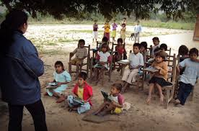
LA EQUIDAD EN EDUCACION

Slide 2
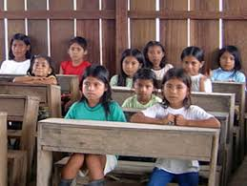
El tema de la equidad en educación ocurre en medio de dos grandes posturas
los problemas de desarrollo social son graves, la educación no garantiza que se resuelvan
la educación no es suficiente

Slide 3
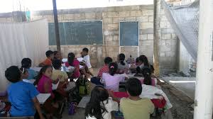
LA DESIGUALDAD EDUCATIVA EN EL MARCO DE LA DESIGUALDAD ESTRUCTURAL
El acceso a la educación de calidad está, al igual que otros bienes sociales, todavía condicionado por el nivel de desarrollo económico de la población

Slide 4
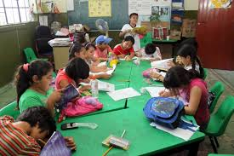
LA JUSTICIA COMO EQUIDAD
La equidad en educación no involucra sólo la distribución de recursos, sino que en ello está implícito una concepción de justicia.
“cualquier determinación de equidad debería basarse en el hecho acerca de cómo son distribuidos los recursos y en un juicio normativo acerca de cómo debe distribuir los recursos la sociedad”

Slide 5
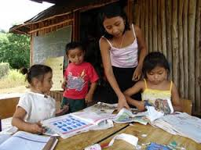
EL SIGNIFICADO DE LA EQUIDAD EN EDUCACIÓN BÁSICA
Se sabe que en una visión de conjunto de los sistemas educativos, la equidad se entendió como el destinar más atención y recursos a la educación básica, incluso en detrimento de los niveles educativos superiores.

Slide 6
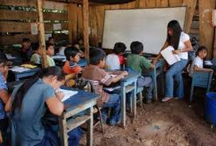
LA PRIMERA CATEGORÍA
Tiene que ver con la promoción de la igualdad en el acceso y la permanencia de los niños en educación básica. El acceso a la educación de todos los niños todavía implica un reto en México y en la mayoría de los países en desarrollo, sin embargo, el principal desafío es consolidar su permanencia en el sistema educativo, principalmente la de los grupos marginados

Slide 7
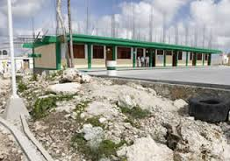
SEGUNDA CATEGORIA
la importancia de ofrecer más y mejor educación a los alumnos de los grupos desasistidos. No basta que ingresen al sistema, sino que el Estado debe hacer un esfuerzo extra para compensar las desventajas en el capital cultural con el que los niños ingresan. Debe haber una desigualdad cuantitativa de insumos en favor de los grupos en desventaja

Slide 8
TERCERA CATEGORIA
Se refiere a la oportunidad que deben tener todos los niños, independientemente de su condición de origen, para lograr y mantener un nivel aceptable de aprendizaje

Slide 9
CUARTA CATEGORIA
Hace referencia a la importancia de que los egresados cuenten con aprendizajes socialmente relevantes y útiles para desempeñarse en el sector productivo.

